Slide 1
COVID-19: Lage National, 09.12.2020 Informationen für den Krisenstab
Datenstand | Anzahl | Änderung zum Vortag |  | Inzidenz (Fälle/ 100.000 Einw.)
09.12.2020; 0:00 Uhr |  | Ganze Zahl | Prozent
Bestätigte Fälle | 1.218.524 | +20.200 | +1,65% | 1.465
Verstorbene | 19.932 | + 590 | +2,96% | 24,0
Anteil Verstorbene | 1,6%
Genesene | ca. 902.100
7-Tage-Inzidenz | 149
Schätzung der Reproduktionszahl (R)
Schätzung der Reproduktionszahl (4-Tage-R):
09.12.2020: 0,91 (95%-Prädiktionsintervall: 0,79 – 1,06)
08.12.2020: 1,03 (95%-Prädiktionsintervall: 0,90 – 1,18)
Schätzung eines stabileren R (7-Tage-R):
09.12.2020: 0,99 (95%- Prädiktionsintervall: 0,92 -1,08)
08.12.2020: 1,02 (95% Prädiktionsintervall: 0,94 – 1,09)
DIVI Datenstand 08.12.2020 | Anzahl | Änderung zum Vortag
Aktuell ITS | 4.257 | -78
Invasiv beatmet | 2.535 | +22
Notes:
Quelle: Ordner des aktuellen Lageberichts S:\Projekte\RKI_nCoV-Lage\3.Kommunikation\3.7.Lageberichte

Slide 2
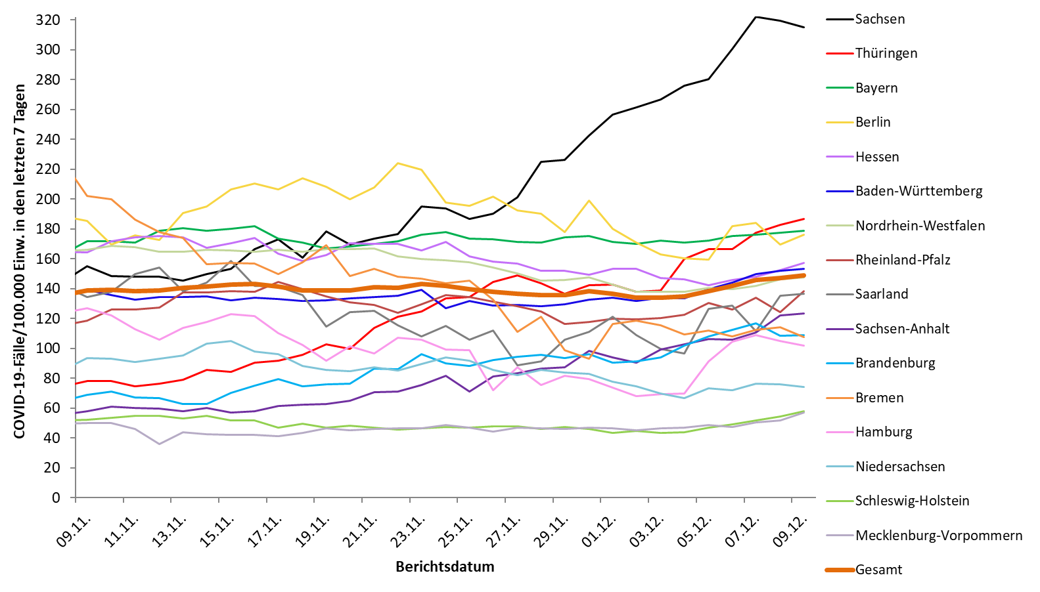
7-Tage-Inzidenz der Bundesländer nach Berichtsdatum (Datenstand 09.12.2020 0:00 Uhr)
Notes:
Datei Fallzahlen_kumulativ_Datum

Slide 3
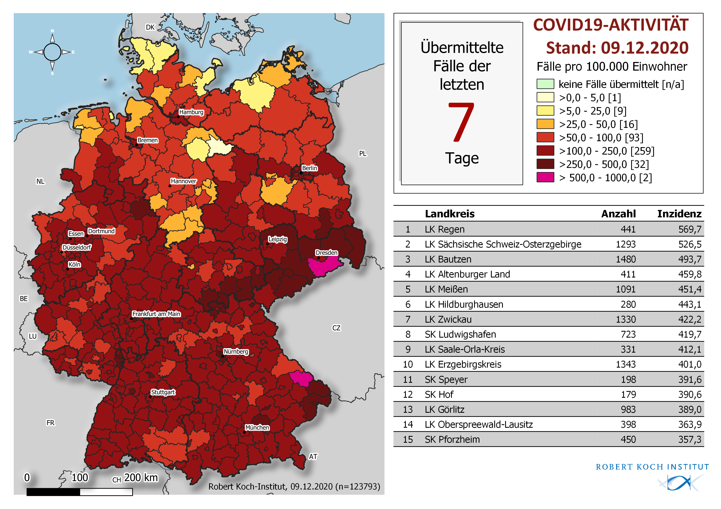
Geografische Verteilung in Deutschland: 7-Tage-Inzidenz
N=123.793
16 | LK mit 7-Tages-Inzidenz >25-50 Fälle/100.000 Einw.
93 | LK mit 7-Tages-Inzidenz >50-100 Fälle/100.000 Einw.
259 | LK mit 7-Tages-Inzidenz >100-250 Fälle/100.000 Einw.
32 | LK mit 7-Tages-Inzidenz >250-500 Fälle/100.000 Einw.
2 | LK mit 7-Tages-Inzidenz >500-1000 Fälle/100.000 Einw.

Slide 4
7-Tage-Inzidenz der COVID-19-Fälle nach Altersgruppe und Meldewoche

Slide 5
COVID-19-Fälle nach Geschlecht sowie Anteil Hospitalisierung und Verstorbener für die Meldewochen KW 36 – 49
KW | Fälle gesamt | Mittelwert Alter (Jahre) | Männer | Frauen | Anzahl mit Angaben zu Symptomen | Anteil keine, bzw. keine für COVID-19 bedeutsamen Symptome | Anzahl mit Angaben zur Hospitalisierung | Anzahl hospitalisiert | Anteil hospitalisiert | Anzahl Verstorben | Anteil Verstorben
36 | 8.611 | 33 | 54% | 46% | 6.558 | 27,0% | 6.966 | 391 | 6% | 35 | 0,41%
37 | 9.767 | 35 | 52% | 48% | 7.423 | 20,5% | 7.837 | 452 | 6% | 59 | 0,60%
38 | 12.267 | 36 | 51% | 49% | 9.456 | 18,6% | 9.823 | 646 | 7% | 76 | 0,62%
39 | 13.058 | 37 | 52% | 48% | 9.901 | 18,5% | 10.541 | 736 | 7% | 104 | 0,80%
40 | 15.897 | 38 | 52% | 48% | 11.653 | 17,6% | 12.820 | 799 | 6% | 113 | 0,71%
41 | 26.135 | 39 | 51% | 49% | 18.522 | 16,6% | 20.378 | 1445 | 7% | 225 | 0,86%
42 | 42.016 | 39 | 51% | 49% | 28.231 | 15,9% | 31.566 | 2115 | 7% | 420 | 1,00%
43 | 74.764 | 40 | 50% | 50% | 46.236 | 15,3% | 53.367 | 3712 | 7% | 858 | 1,15%
44 | 111.116 | 41 | 50% | 50% | 65.109 | 15,5% | 75.589 | 5235 | 7% | 1297 | 1,17%
45 | 125.747 | 41 | 49% | 51% | 71.565 | 14,8% | 81.894 | 5937 | 7% | 1426 | 1,13%
46 | 127.736 | 42 | 48% | 52% | 71.147 | 14,8% | 82.259 | 6329 | 8% | 1733 | 1,36%
47 | 128.451 | 43 | 47% | 53% | 71.976 | 14,8% | 81.609 | 6519 | 8% | 1794 | 1,40%
48 | 123.196 | 44 | 47% | 53% | 65.567 | 15,4% | 75.932 | 6138 | 8% | 1228 | 1,00%
49 | 126.427 | 45 | 46% | 54% | 56.263 | 15,0% | 69.368 | 5161 | 7% | 526 | 0,42%
*Anteil Verstorbene aus KW 47-49 noch nicht aussagekräftig, da Ausgang der Erkrankungen in diesen Wochen noch unklar

Slide 6
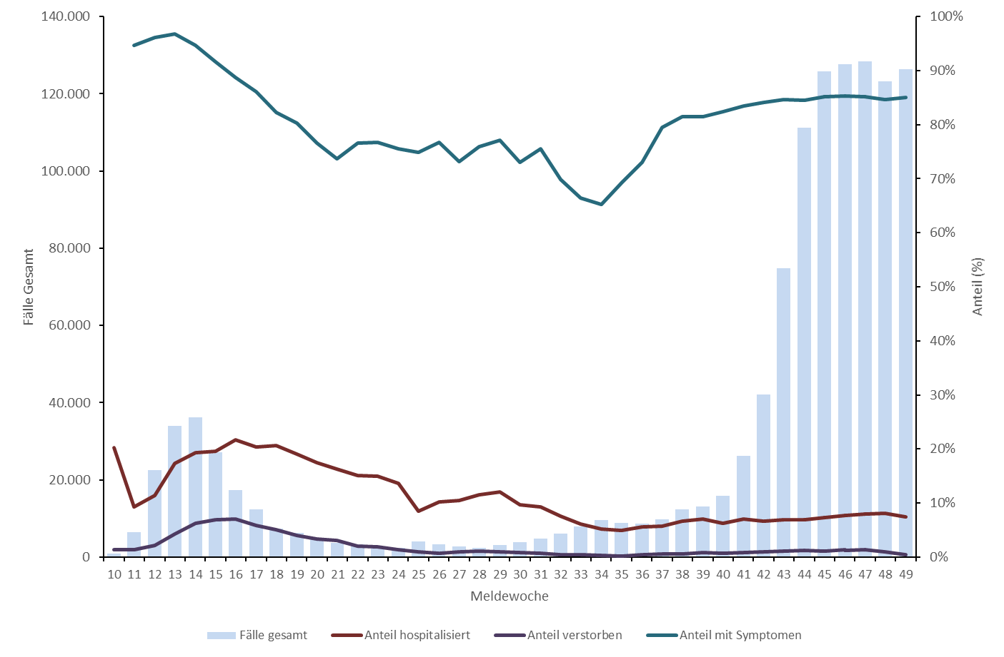
COVID-19 Fälle und Anteil der Verstorbenen sowie Anteil der Hospitalisierten und COVID-19 Fälle mit für COVID-19 relevanten Symptomen nach Meldewoche

Slide 7
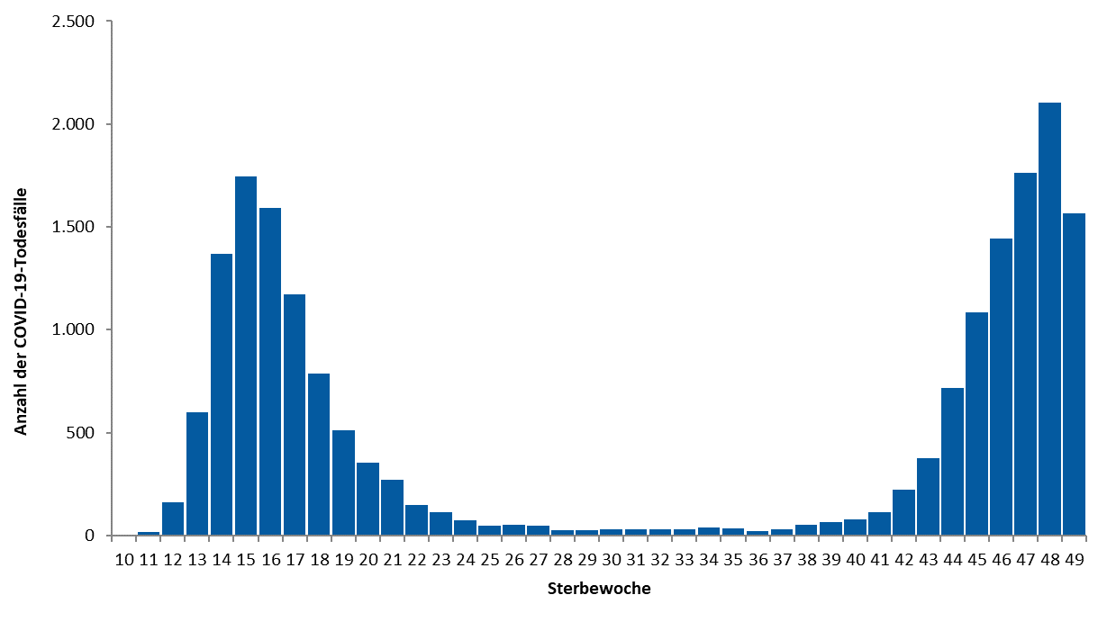
Anzahl COVID-19-Todesfälle nach Sterbewoche

